Slide 1
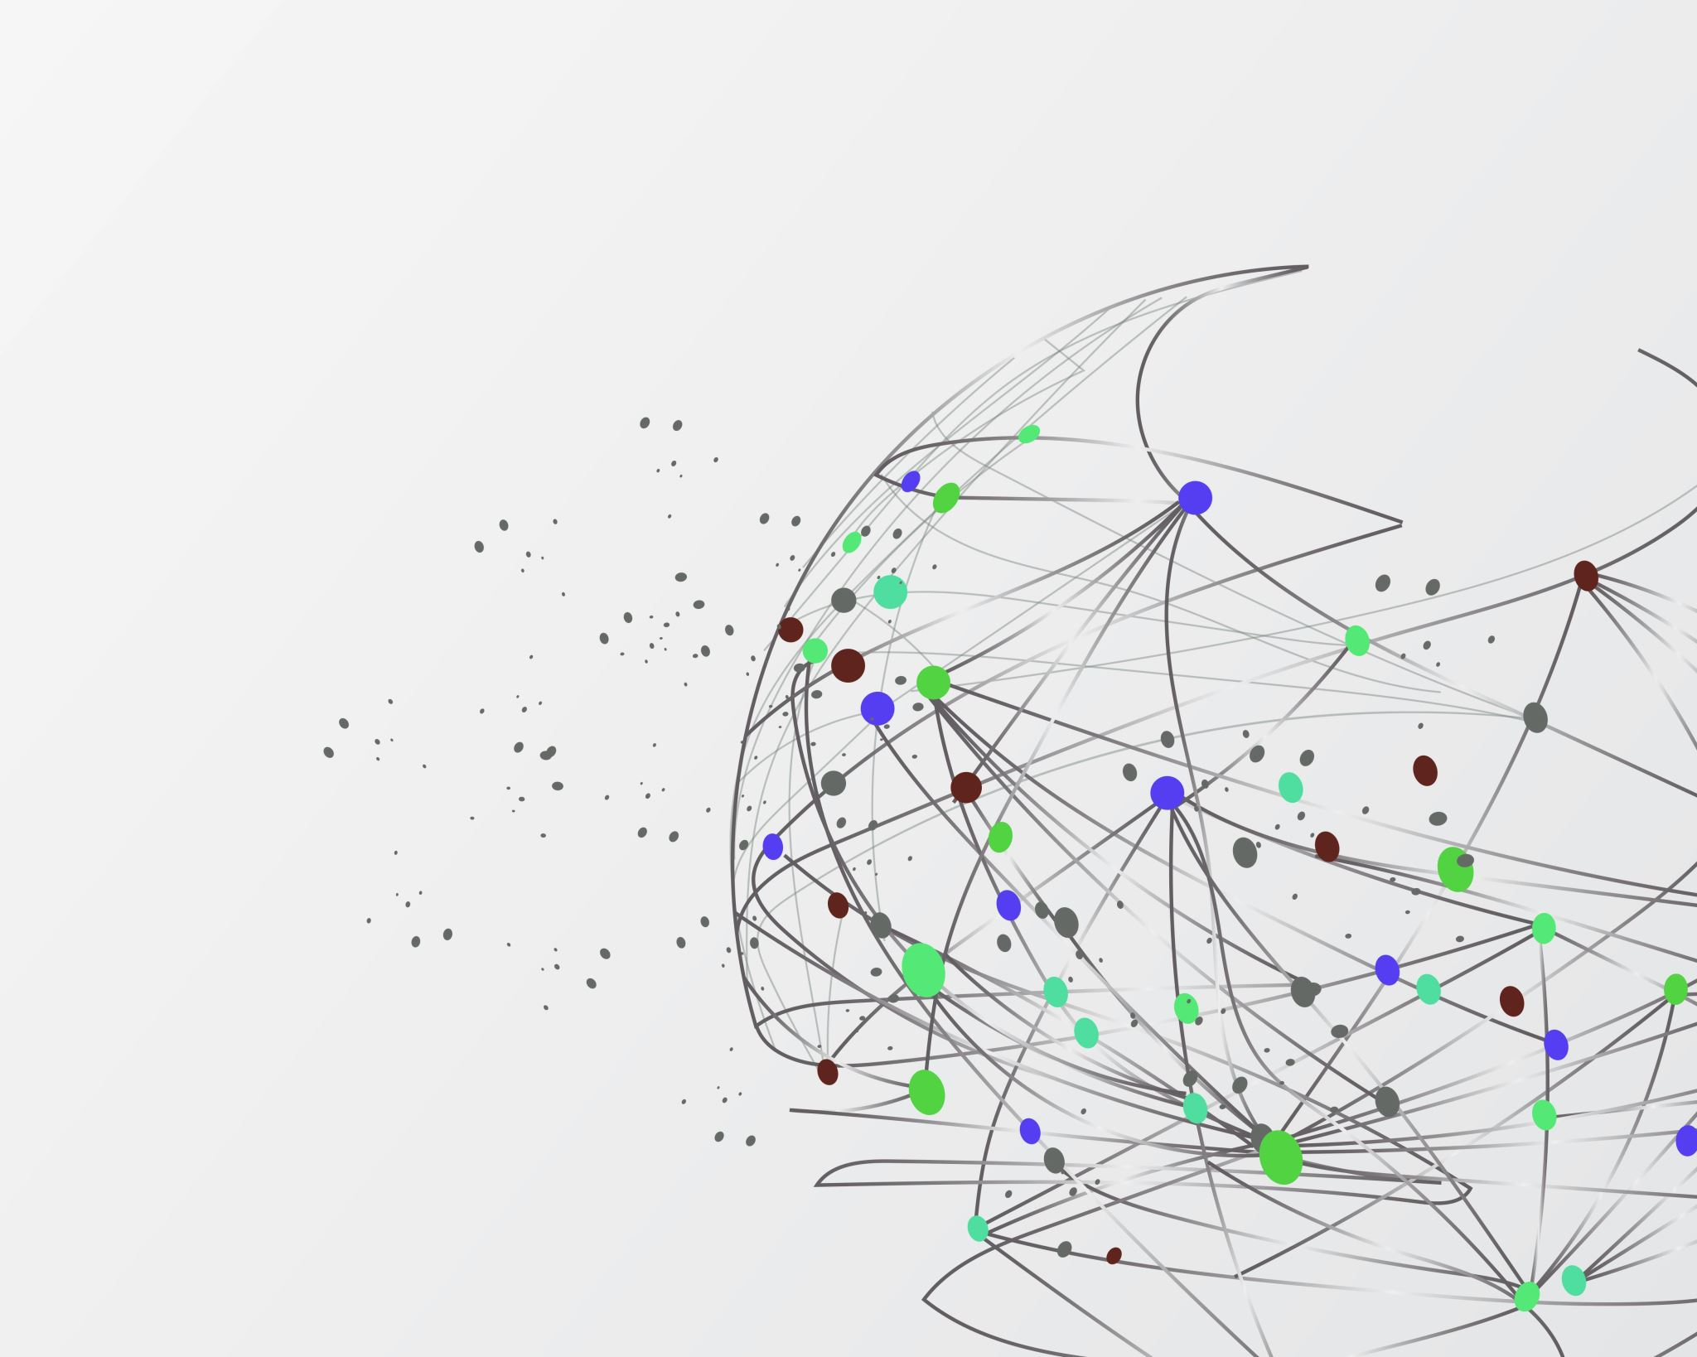
Wearable Sensor-Based Human Activity Recognition with Transformer Model
Iveta Dirgová Luptáková , Martin Kubovˇcík and Jiˇrí Pospíchal*
MDPI.SENSOSRS

Slide 2
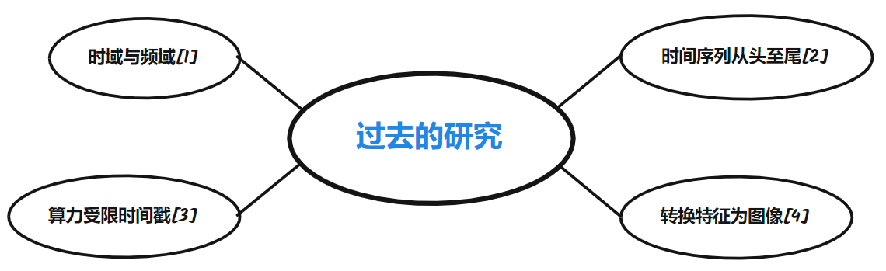
动机
Transformer已应用于CV的活动识别，而没有应用于HAR

Slide 3
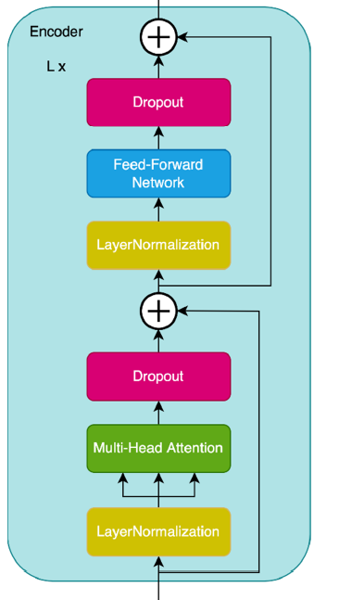
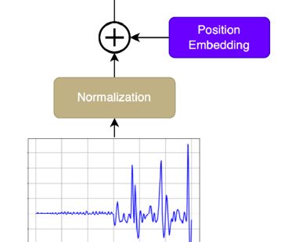
模型架构
不同于NLP领域的Transformer，CV领域有对应的Transformer。
详见An Image is Worth 16x16 Words: Transformers for Image Recognition at Scale
解析

Slide 4
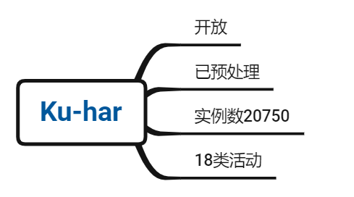
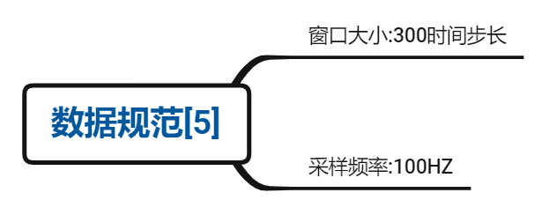
数据集KU-HAR

Slide 5
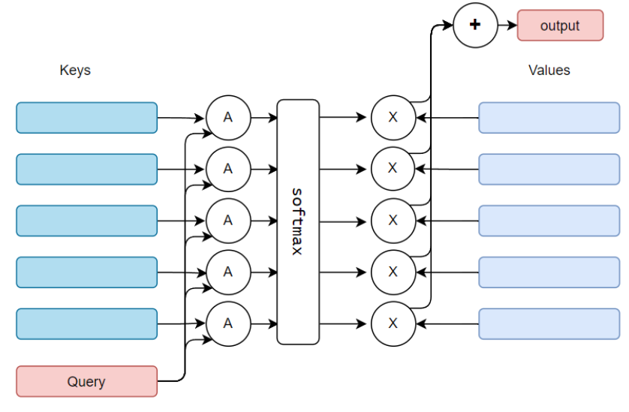
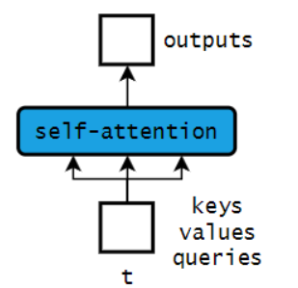
回到注意力

Slide 6
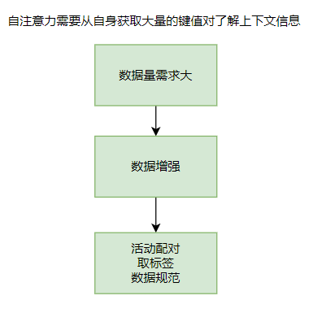
数据增强
为什么
怎么做

Slide 7
An Image is Worth 16x16 Words: Transformers for Image Recognition at Scale
ICLR 2021 （国际表征学习大会 2021）
Alexey Dosovitskiy*, Lucas Beyer*, Alexander Kolesnikov*, Dirk Weissenborn*,Xiaohua Zhai*
ViT

Slide 8
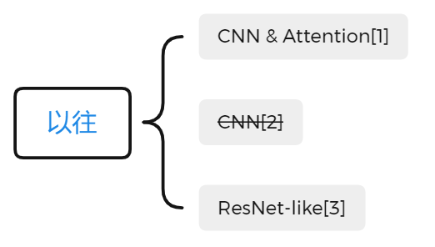
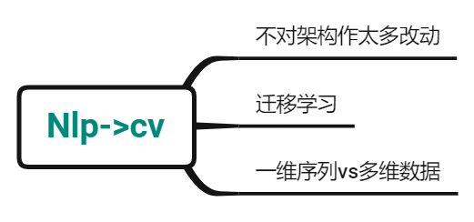
动机
[1] Xiaolong Wang, Ross Girshick, Abhinav Gupta, and Kaiming He. Non-local neural networks. In CVPR, 2018.
[2] Huiyu Wang, Yukun Zhu, Bradley Green, Hartwig Adam, Alan Yuille, and Liang-Chieh Chen.Axial-deeplab: Stand-alone axial-attention for panoptic segmentation. In ECCV, 2020a
[3] Alexander Kolesnikov, Lucas Beyer, Xiaohua Zhai, Joan Puigcerver, Jessica Yung, Sylvain Gelly, and Neil Houlsby. Big transfer (BiT): General visual representation learning. In ECCV, 2020.

Slide 9
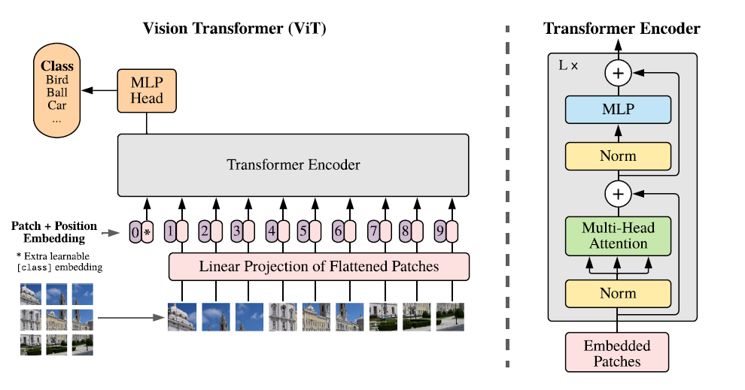
模型概览（原图）

Slide 10
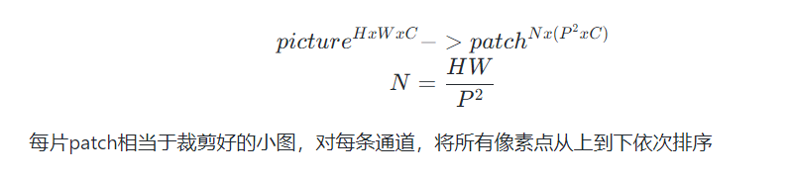
3D->1D
Transformer处理的是一维序列。原始数据是图片

Slide 11
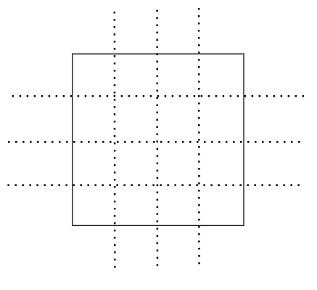

等效
图片分割，重排

Slide 12
位置编码
同NLP.Transformer，自注意力不受数据顺序影响

Slide 13
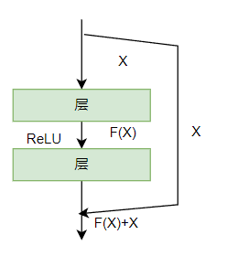
Skip connection
追溯回ResNet
当输入是x时，学习到的特征标记为H(x)，现在我们希望其可以学习到残差F(x) = H(x)-x，这样原来的学习特征就成为了F(x)+x。

Slide 14
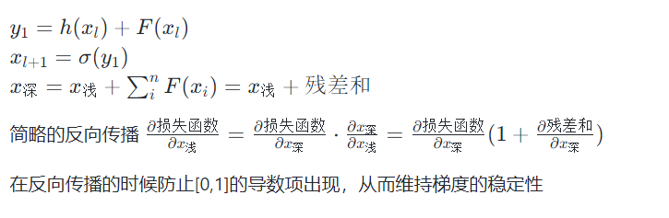
Skip的好处

Slide 15
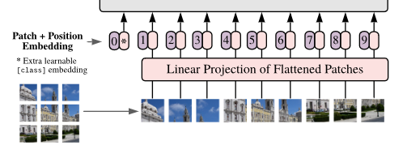
Class token（疑）
类似于BERT的class token
因为transformer输入为一系列的patch embedding，输出也是同样长的序列patch feature，但是最后要总结为一个类别的判断

Slide 16
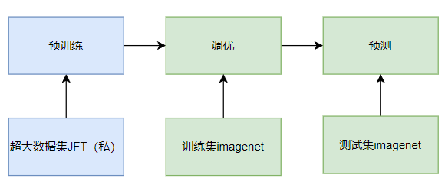
实验方法
迁移学习
需要大数据集的预训练，掌握尽可能多的图片像素间的的上下文关系

